Slide 1
МУНИЦИПАЛЬНОЕ БЮДЖЕТНОЕ ДОШКОЛЬНОЕ ОБРАЗОВАТЕЛЬНОЕ УЧРЕЖДЕНИЕ ГОРОДСКОГО ОКРУГА КОРОЛЁВ МОСКОВСКОЙ ОБЛАСТИ
«ДЕТСКИЙ САД КОМБИНИРОВАННОГО ВИДА № 28 «ЛЮДМИЛА»
Воспитатель :Бевз М.А.
2015г.

Slide 2
Мастер – класс
по изготовлению рамочки
для фотографии
с детьми подготовительной группы

Slide 3
Цель: Познакомить старших дошкольников с доступным их возрасту видом труда.
Задачи:
1.Познакомить детей с инструментами для работы.
2. Закрепить знания о технике безопасности при работе с иголкой и ножницами.
3. Освоить приёмы вдевания нитки в иголку, завязывание узелка.
4.Освоить приёмы швов: «обмёточный», «петельный».
5. Развивать тактильное ощущение, моторику пальцев.
6. Воспитывать аккуратность, усидчивость, терпение, внимание.

Slide 4
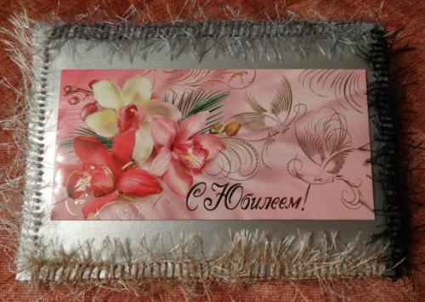
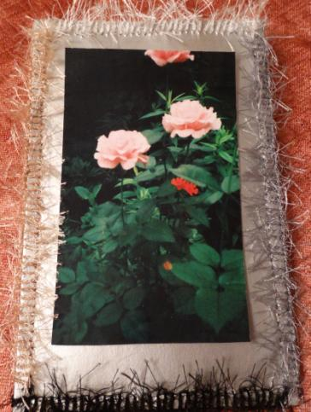

Slide 5
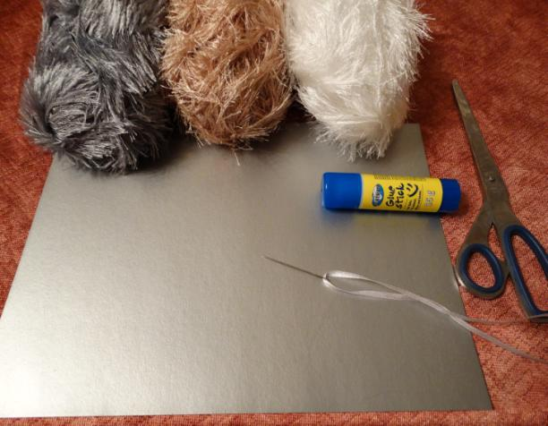
Для работы необходимо взять:
Лист картона (любого цвета)
Клей
Иголка с тупым концом для вышивания
Разноцветные нити «травка»
ножницы

Slide 6
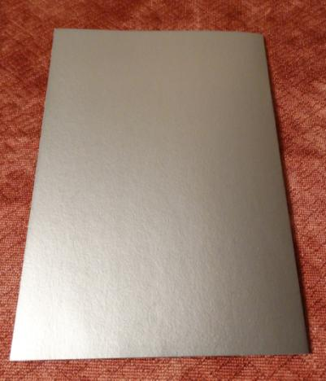
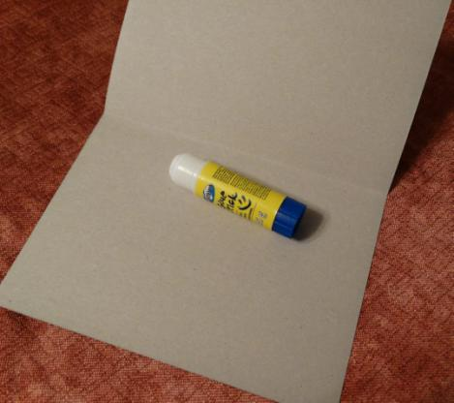
Картон нужно сложить пополам, две половинки склеить

Slide 7
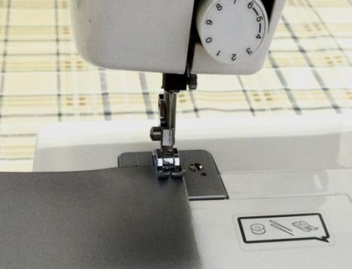
Дырочки делаю при помощи швейной машинки сама для всех детей.
Можно использовать шило, для этого нужно взять линейку и карандаш, наметить места для дырочек

Slide 8
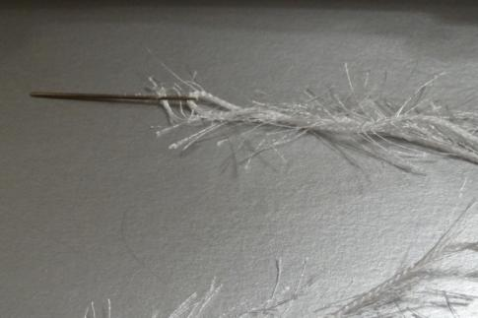
1.Строчка получается ровная, расстояние между дырочками идеальное.
2.Вдеваем нитку любого цвета в иголку и приступаем к работе.

Slide 9
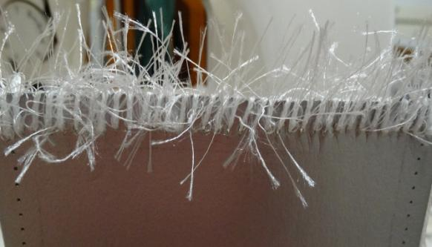
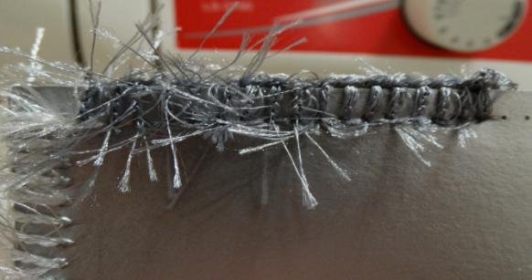
Для белой нити использовала обметочный шов, он для детей легче, но не та пушистость получается.
Для работы с серой нитью использовала петельный шов, он тяжелее, но дети справляются. После того, как закончили работу, нужно иголкой распушить шов.

Slide 10
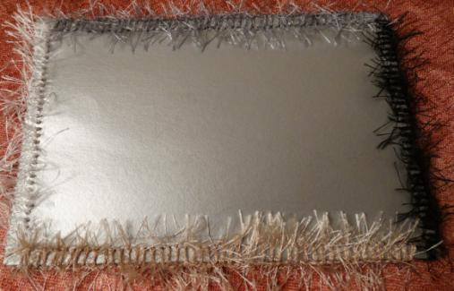
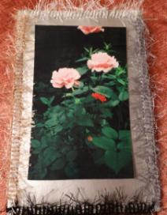
Получилась вот такая рамочка, которую можно повесить на стену, прикрепив сзади петельку или поставить на полку, приклеив для этого ножку-подставку

Slide 11
Спасибо за внимание!

